Slide 1
InvoiceIQ
Extraction intelligente et interrogation de factures par IA

Slide 2
Contexte et problematique
Des centaines de factures par mois (PDF scannes ou natifs)
Traitement manuel : lent, couteux, source d'erreurs
Besoin : automatiser l'extraction + recherche intelligente

Slide 3
Objectifs du projet
O1 - Extraire automatiquement les donnees structurees
O2 - Permettre une recherche en langage naturel
O3 - Indexer plusieurs factures pour les interroger ensemble
O4 - Fournir une interface web simple et intuitive
O5 - Deployer via Docker en une seule commande

Slide 4
Fonctionnalites developpees
Upload PDF/PNG/JPG + OCR (Docling)
Extraction structuree (n°, date, fournisseur, HT/TVA/TTC)
Indexation vectorielle (chunking + embeddings + ChromaDB)
Chat : totaux exacts (SQL) + RAG pour les details
Bonus : export JSON, tableau de bord

Slide 5
Architecture technique
Frontend React <-> Backend FastAPI (API REST)
Docling (OCR) + Groq (LLM) pour extraction et generation
ChromaDB (vecteurs) + SQLite (metadonnees)
Deploiement complet via Docker Compose

Slide 6
Stack technique et choix
OCR : Docling (IBM, open-source)
LLM : Groq (gratuit, tres faible latence)
Vector DB : ChromaDB (leger, facile a dockeriser)
Backend : FastAPI (async, Pydantic, doc auto)
Frontend : React + TailwindCSS

Slide 7
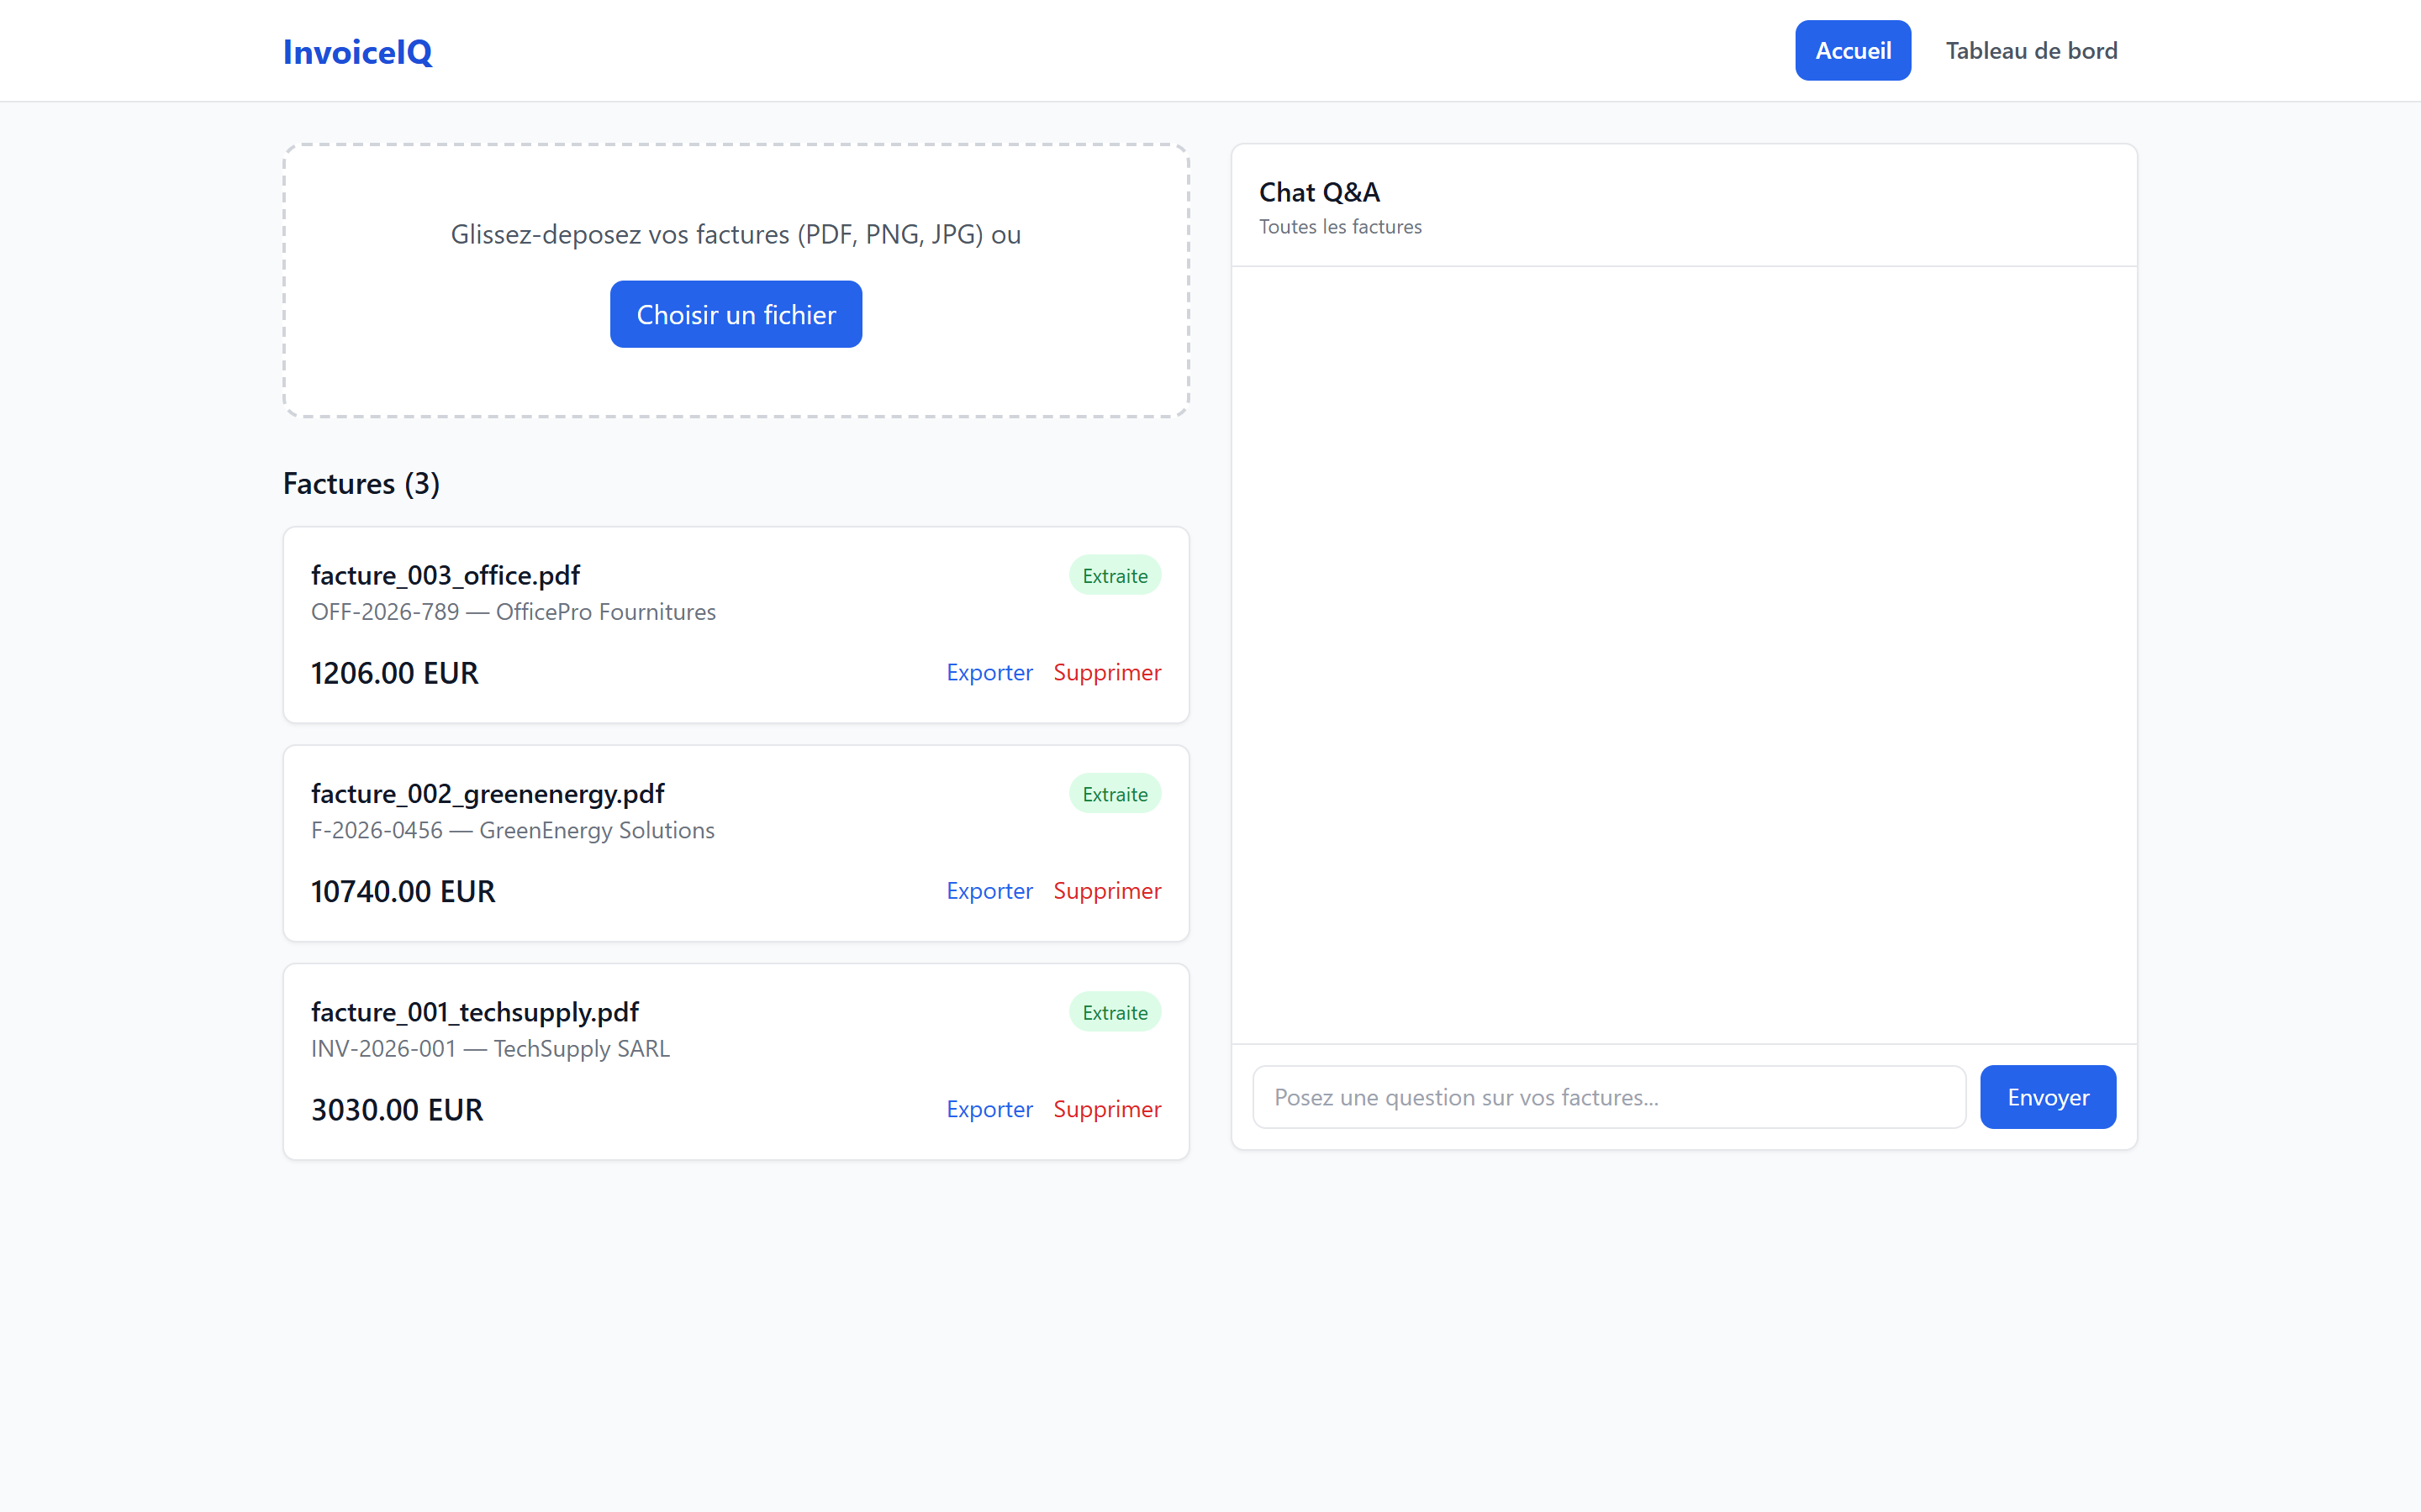
Demo 1 - Factures importees et extraites
Upload -> OCR (Docling) -> extraction LLM validee : n°, fournisseur, montant TTC et devise

Slide 8
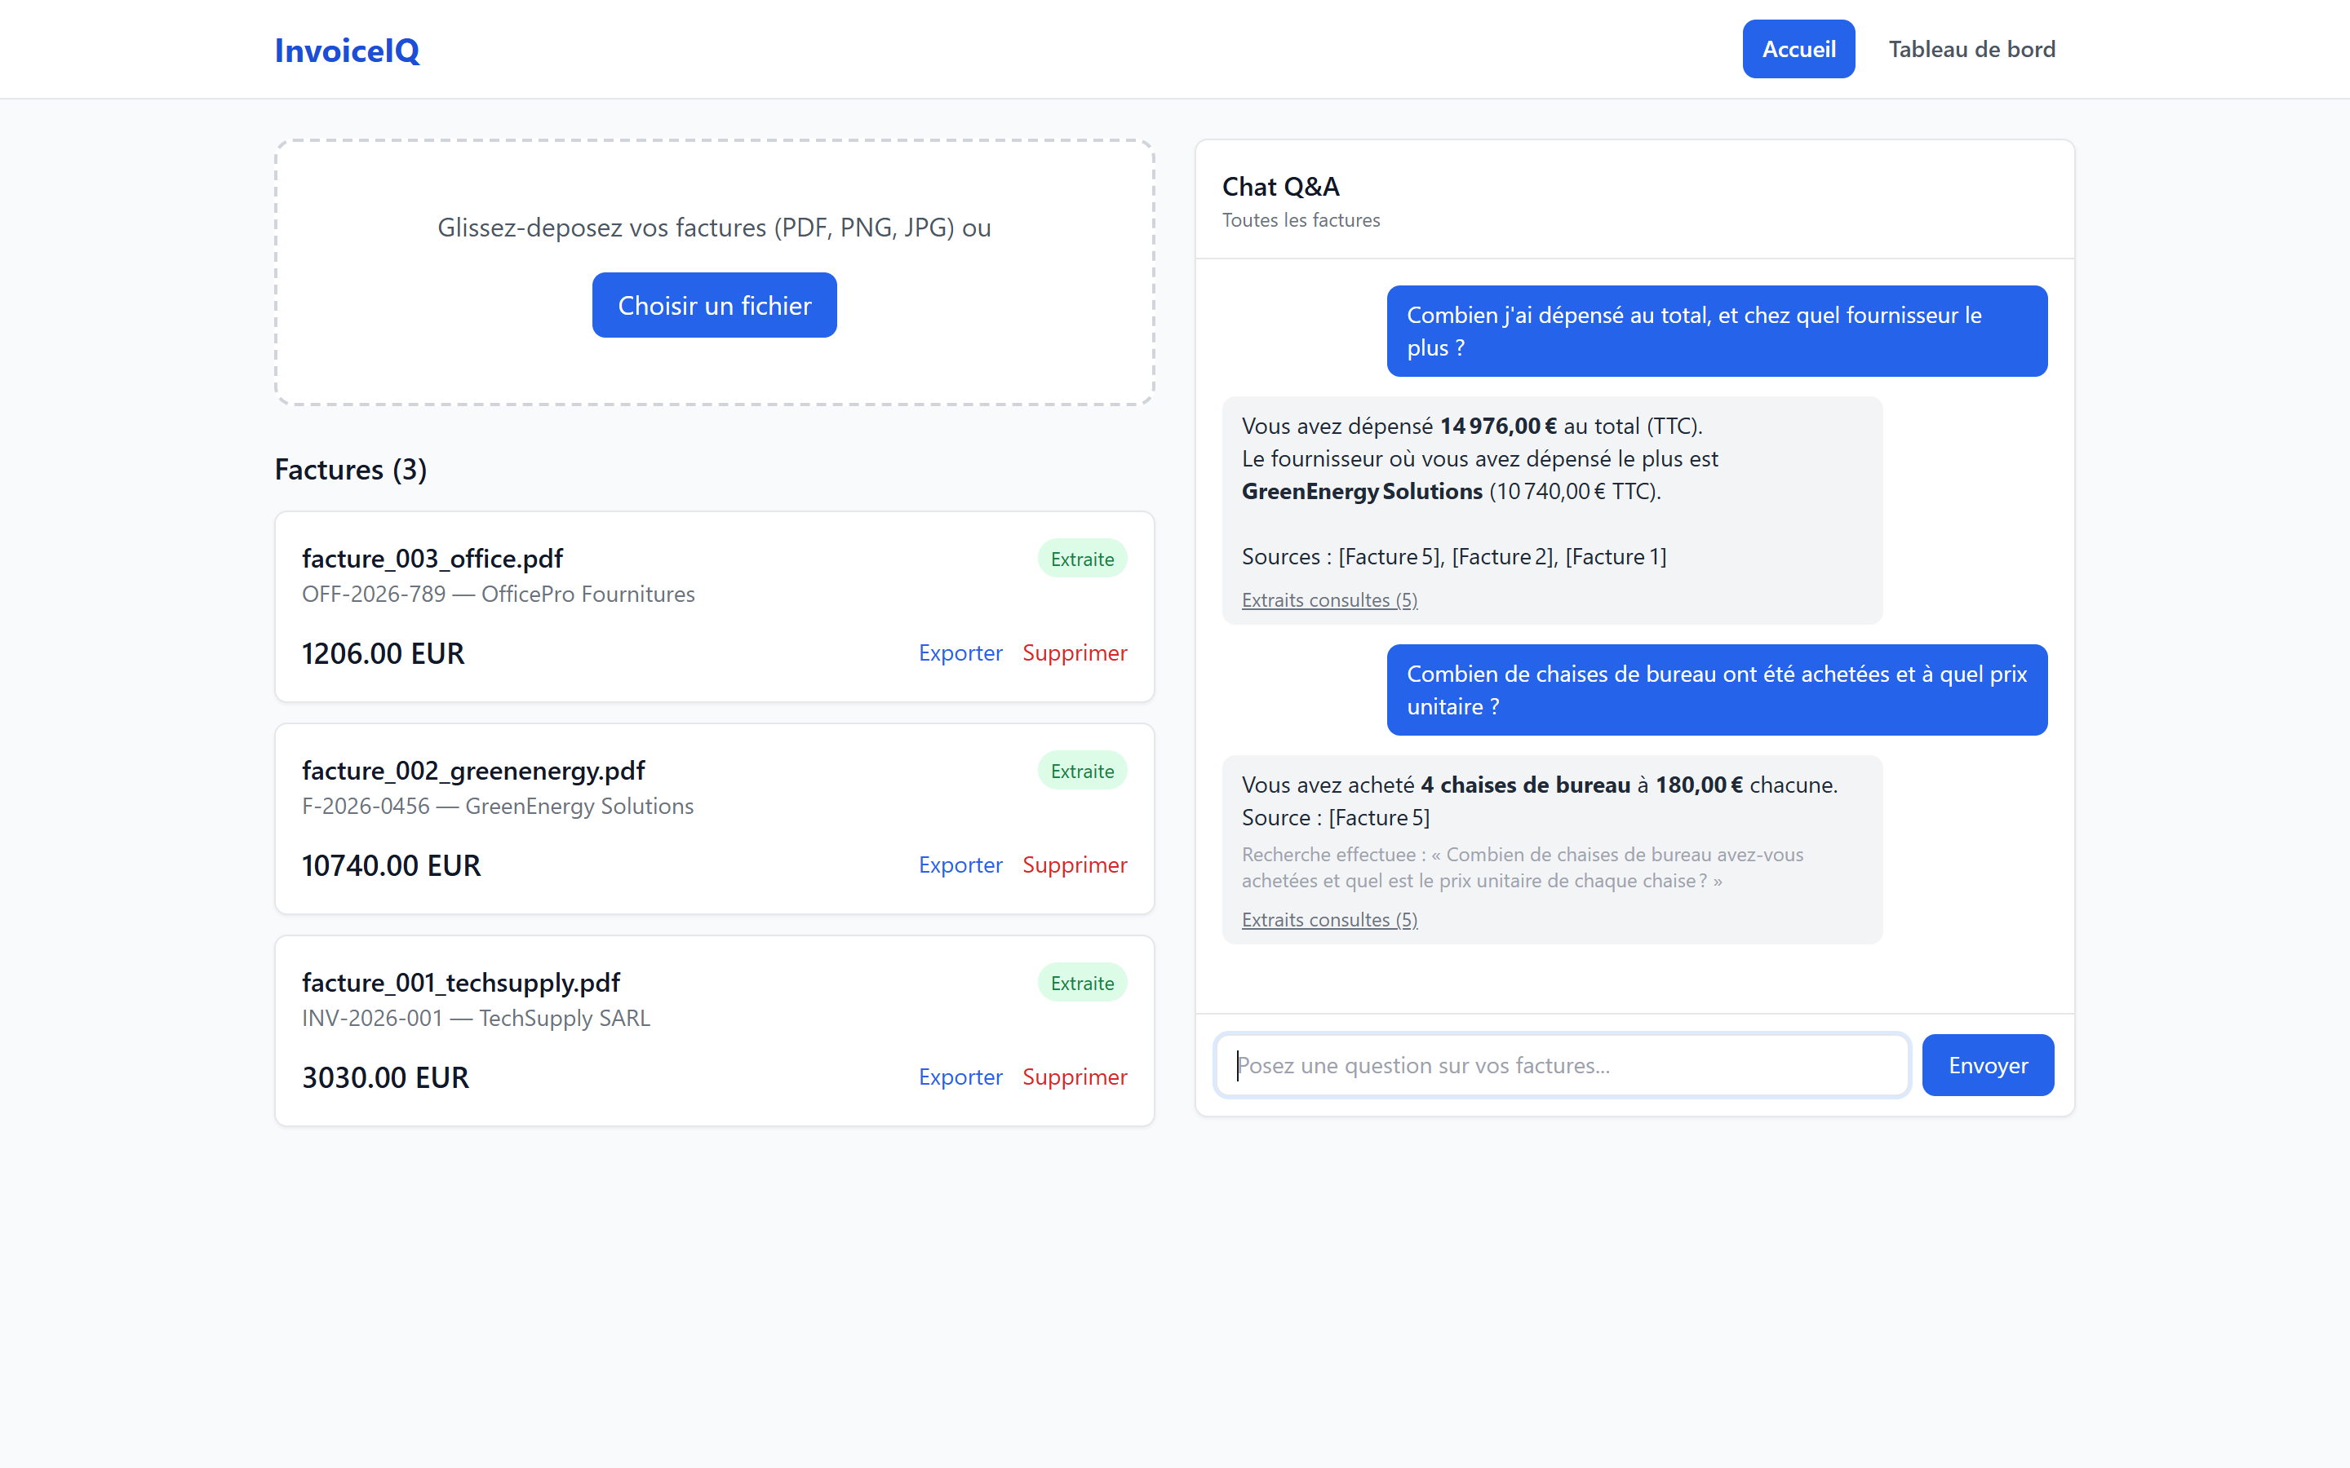
Demo 2 - Questions en langage naturel
Total exact calcule a partir des donnees extraites + detail (chaises) retrouve par le RAG

Slide 9
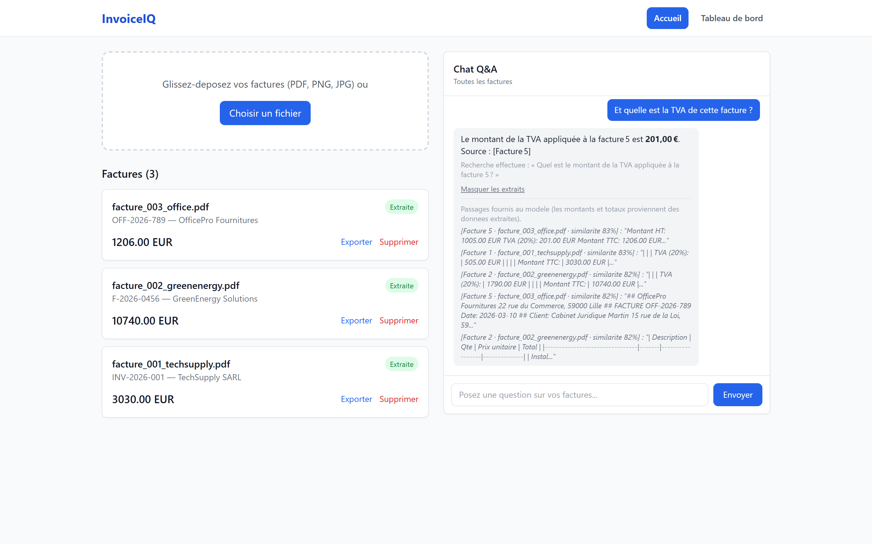
Demo 3 - Question de suivi et extraits consultes
"cette facture" est reformulee en "facture 5" ; les extraits utilises sont affiches avec leur similarite

Slide 10
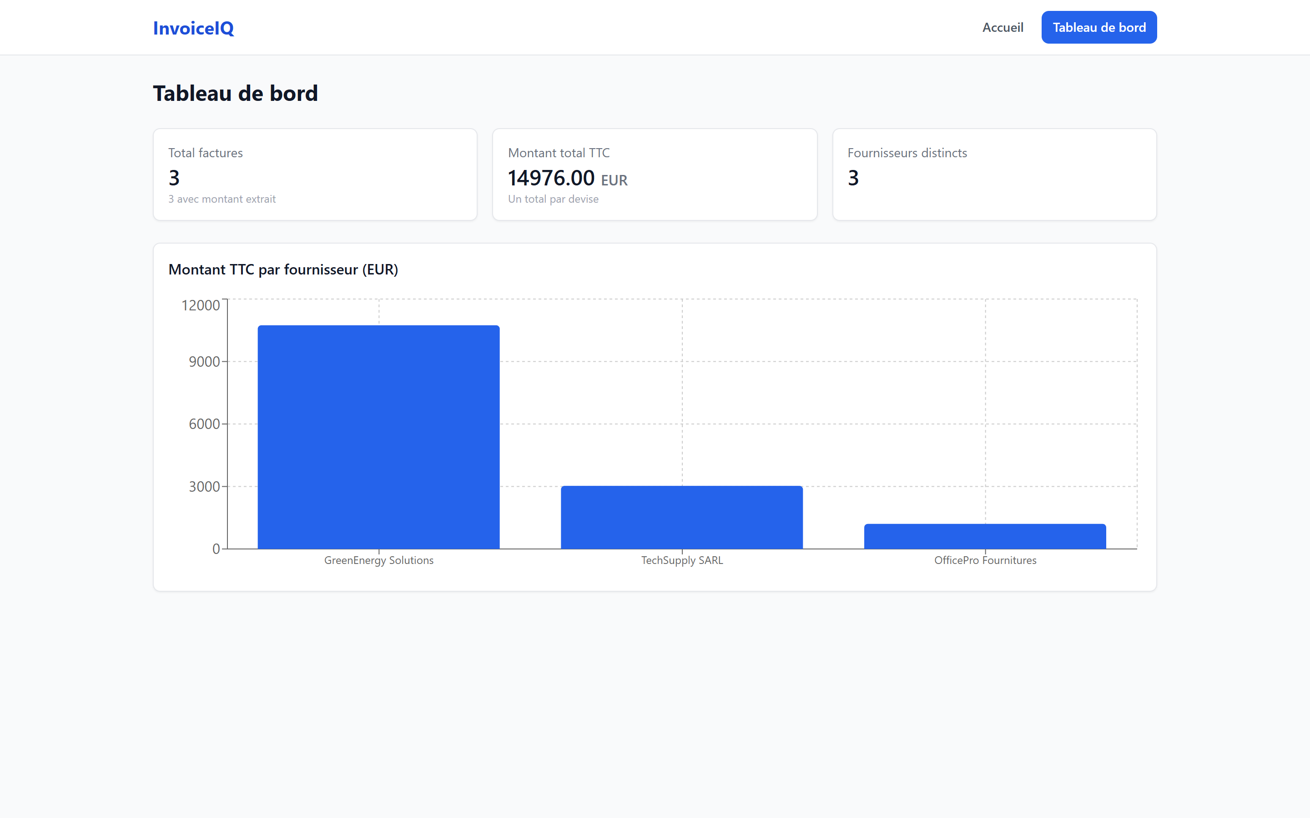
Demo 4 - Tableau de bord
Totaux par devise et par fournisseur, calcules cote serveur

Slide 11
Defis techniques rencontres
Incompatibilite librairie groq / httpx -> version figee
Modele Groq deprecie en prod -> bascule de modele
Bug de volume Docker ecrasant le code source -> separation code/donnees
Frontend statique sans proxy API -> reverse-proxy nginx
Build Docker bloque (PyTorch CUDA ~3 Go) -> PyTorch CPU (~200 Mo)

Slide 12
Tests et resultats
Extraction : 27/27 champs corrects (evaluation automatisee)
Recherche RAG : bonne facture classee 1re pour 12/12 questions
Controle comptable auto : HT + TVA = TTC, sinon 'a verifier'
Mesure sur 3 factures de test : a confirmer sur des factures reelles

Slide 13
Conclusion et perspectives
Budget total : 0 EUR (100% outils gratuits/open-source)
Limites : jeu de test reduit, pas encore de vraies factures scannees
Pistes : evaluation sur factures reelles, authentification, OCR multilingue

